Slide 1
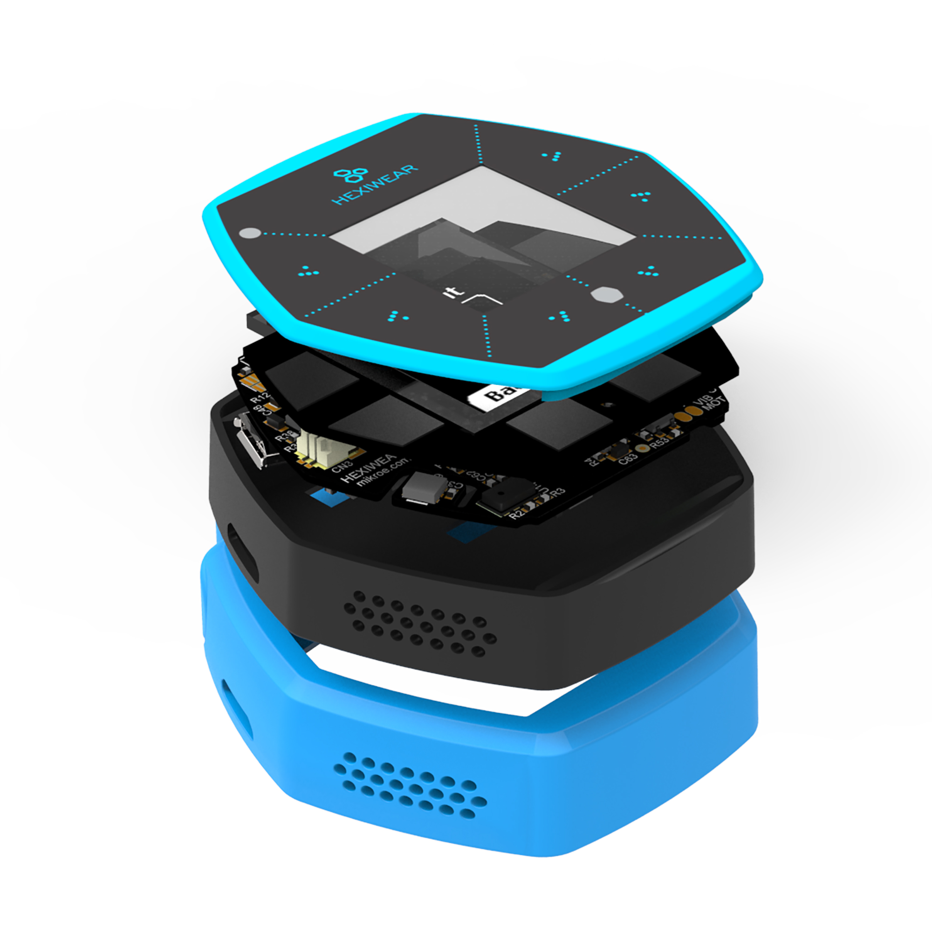
HexiWear
Alunos:
Luigi Muller
Tarlison Sander

Slide 2
HexiWear – O que é?
Foi criado pela empresa Mikroeletronika, em um projeto desenvolvido com a NXP e com a startup Wolkabout;
É um smartwatch que permite que se possa desenvolver aplicações voltadas para IoT(Internet of Things), ou dispositivos pequenos e conectados de forma simples;
O HexiWear é um kit de desenvolvimento em formato de um relógio de pulso composto por um dispositivo com diversos sensores, tela sensível ao toque, além de comunicação sem fio.

Slide 3
HaxiWear
É um dispositivo pensado e criado para as startups, makers e desenvolvedores que querem colocar as suas ideias na prática de forma rápida;
Provendo o hardware para isso e disponibilizando uma plataforma para criação de código e debug da aplicação.
Possui código aberto, no GitHub tem toda a documentação : https://github.com/MikroElektronika/HEXIWEAR.git

Slide 4
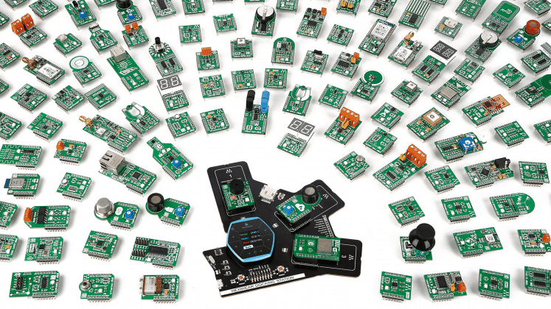
Dockstation
* Flexibilidade para adicionar os sensores de sua escolha a quase 200 sensores adicionais através de placas de clique.
* É usado a dockstation com o HexiWear acomplado no centro.

Slide 5
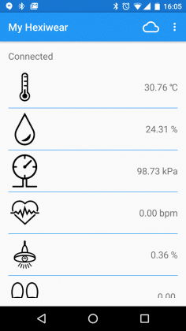
Software
Possui um aplicativo disponível na PlayStore para o uso do HexiWear, ele possui a capacidade de monitorar todos os recursos que estão integrados nele.

Slide 6
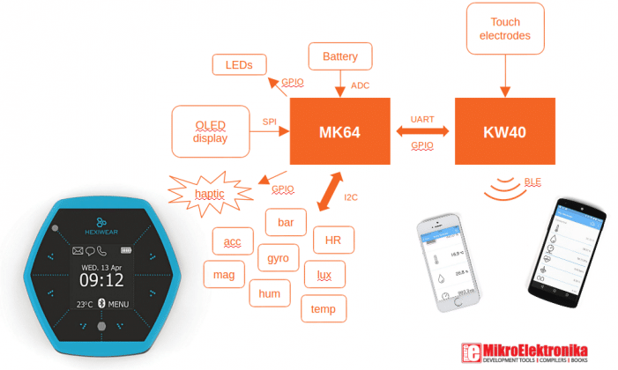
Já possui algumas aplicações integradas, mas obviamente você ainda pode colocar outras aplicações nele;

Slide 7
Especificações
Microcontrolador NXP Kinetis K64, MK64FN1M0VDC12, com core ARM® Cortex®-M4, capaz de operar até 120 MHz, com 1M de memória Flash e 256K de memória SRAM;
SoC da NXP para Bluetooth Low Energy e comunicação do padrão 802.15.4 wireless, um dispositivo da família Kinetis KW4x, MKW40Z160;
Sensor inercial de 6-eixos com acelerômetro e magnetômetro integrados;
Giroscópio de 3 eixos;
Sensor digital de pressão absoluta;
Carregador de baterias para Baterias Litio-Ion ou Litio-Polimero;
O Sensor digital de umidade e temperatura;
Sensor de batimento cardíaco;
Memória externa de 8MB de flash conectada via SPI, da Winbond;
Além disso, o Hexiwear conta com um led RGB, um display OLED colorido de 1.1” full color, uma bateria de 190 mAh 2C litio-polimero, um pequeno atuador para vibração, proporcionando feedback quando interagimos com o smartwatch e um touchscreen capacitivo.

Slide 8
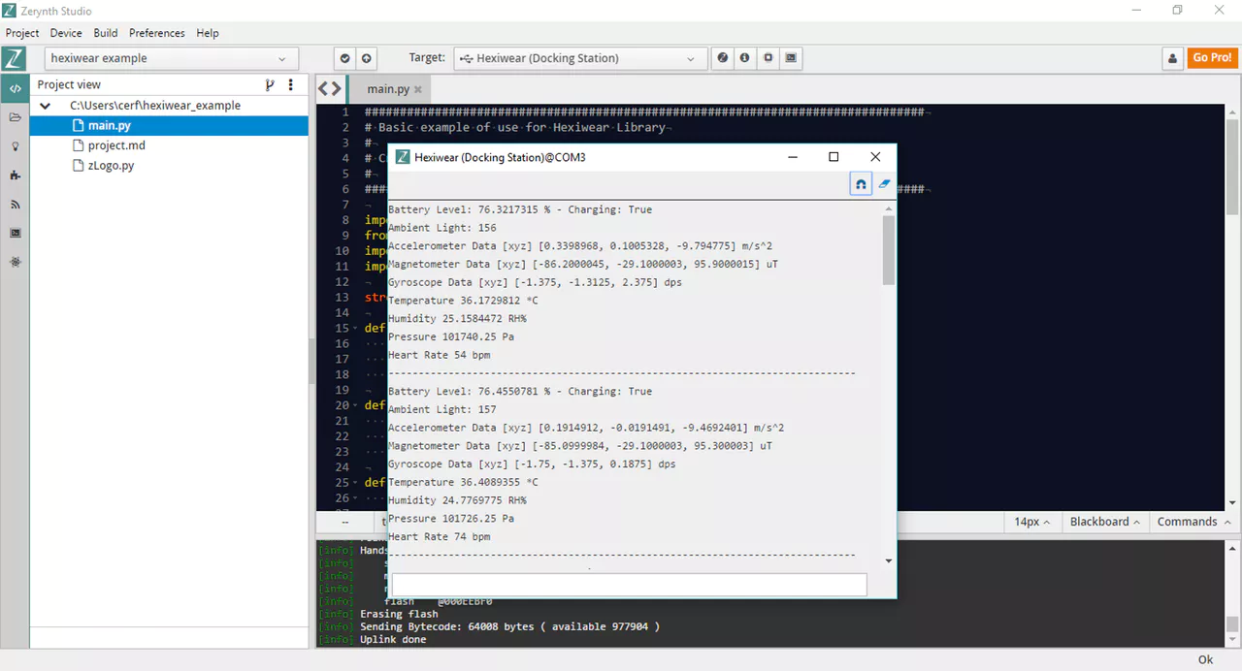

Slide 9
Referências
https://docs.zephyrproject.org/1.9.0/boards/arm/hexiwear_k64/doc/hexiwear_k64.html : Acesso em <30/10/2018>
https://www.hexiwear.com/software/ : Acesso em <30/10/2018>
https://www.embarcados.com.br/hexiwear-open-hardware/ : Acesso em <30/10/2018>
https://www.mikroe.com/hexiwear : Acesso em <30/10/2018>
https://www.hexiwear.com/ : Acesso em <30/10/2018>
https://www.nxp.com/support/developer-resources/nxp-designs/hexiwear-complete-iot-development-solution:hexiwear : Acesso em <30/10/2018>
https://www.elektormagazine.com/news/review-hexiwear-power-user-pack : Acesso em <30/10/2018>
https://docs.zerynth.com/latest/official/lib.nxp.hexiwear/docs/official_lib.nxp.hexiwear_hexiwear.html?highlight=hexiwear#module-hexiwear_lib

